Slide 1
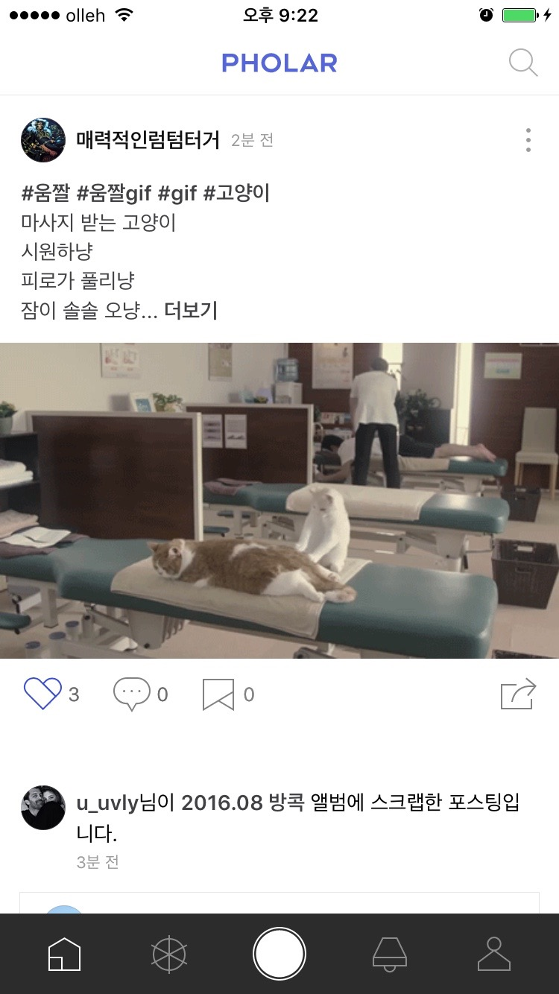
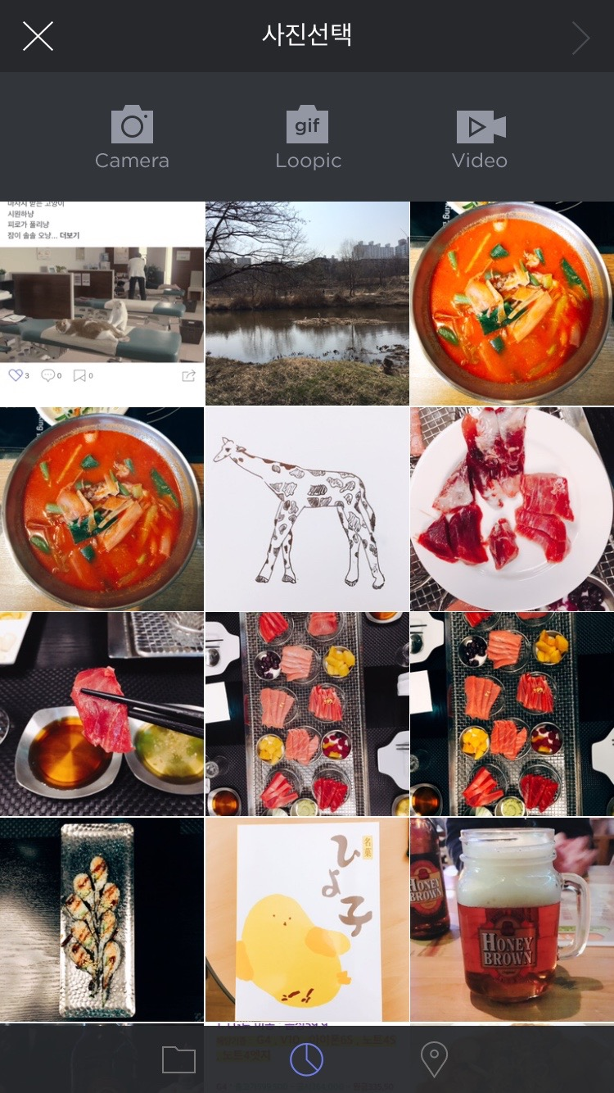
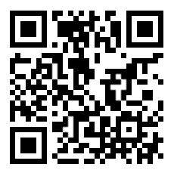
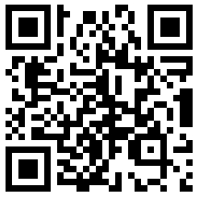
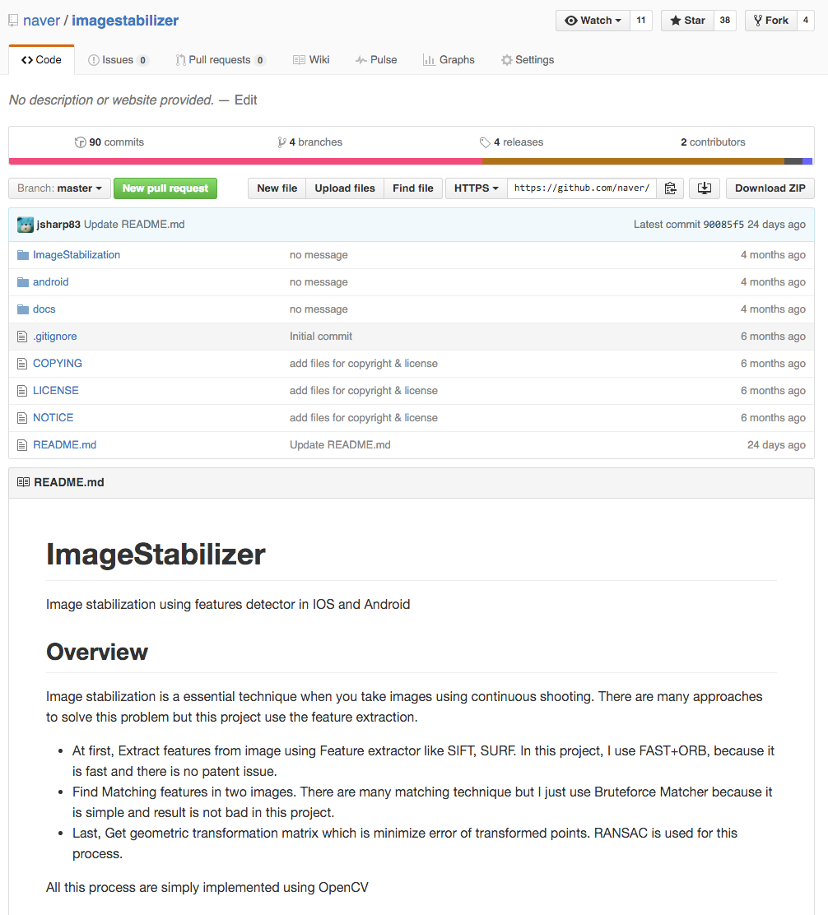
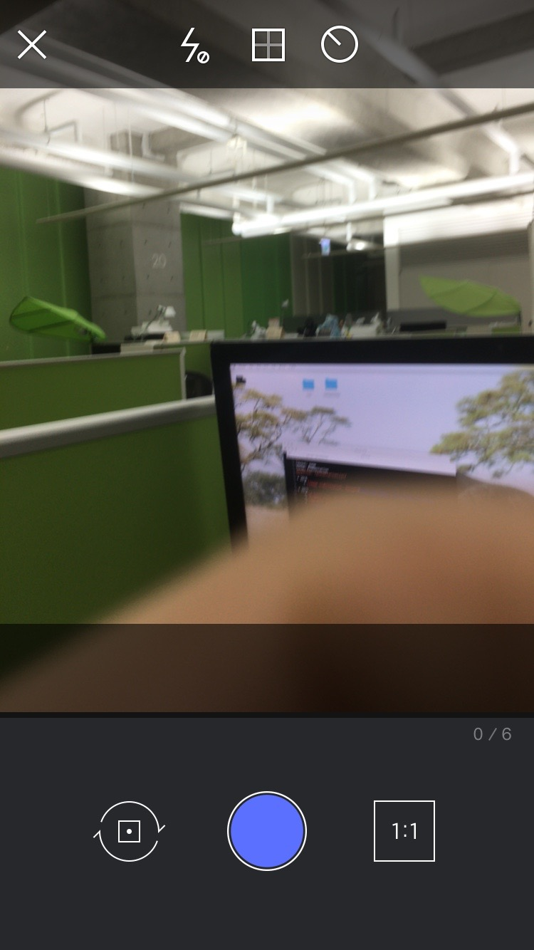
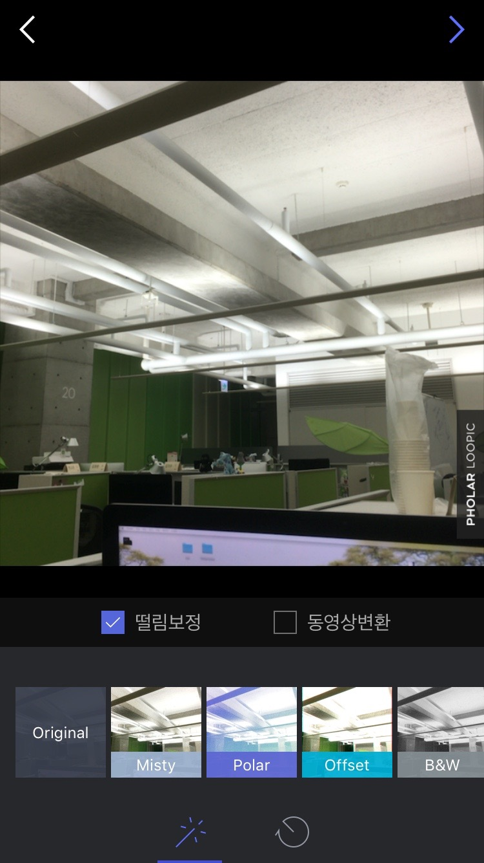
폴라에서 흔들림보정기능
사용하기
폴라 다운받기
IOS
ANDROID
2. 루픽버튼 누르고
1. 카메라버튼 누르고
흔들림보정
오픈소스 보기
http://github.com/naver/imagestabilizer
4. 보정버튼 누르면 끝!
3. 흔들리지 않게
촬영버튼 누르고

Slide 2
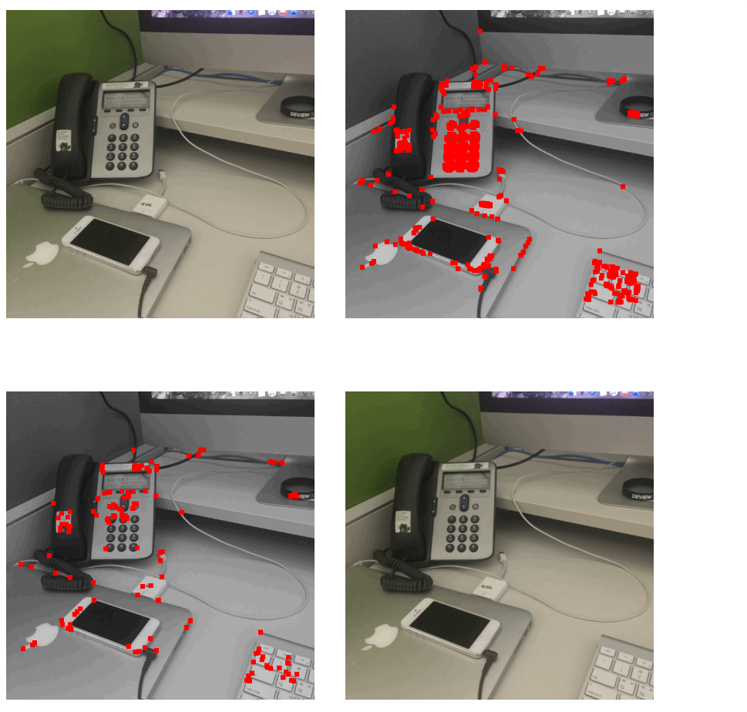
흔들림보정기능이란??
스마트폰에서 연속촬영된 이미지로 GIF를 만들면 흔들림이 있음.
2. 이미지에서 특징점을 추출하고
3. 특징점들을 매칭해서 카메라 파라메터를 구한 뒤
4. 해당 파라메터로 이미지를 보정해주면 흔들림을 보정 할 수 있음.

